Slide 1
是骡子是马？拉出来遛遛
——运行跑分程序
·康仕炜
·苏成
·罗乾玮

Slide 2
章节说明
内容简介
  跑分程序简介
  Dhrystone简介
  运行Dhrystone Benchmark
  CoreMark简介
  运行CoreMark Benchmark
  总结与比较

Slide 3
20.0 概述
衡量处理器的一个重要指标是功耗，另一个重要指标便是性能。
  对于功耗的评估，其大致与处理器的硬件面积呈正比。
  对于处理器性能的评估，则可以用跑分程序来进行衡量。

Slide 4
20.1 跑分程序简介

Slide 5
20.1 跑分程序简介
跑分程序（Benchmarks）通常是一组标准的软件程序，让处理器运行该标准程序，并通过运行速度计算出一组分数，作为衡量处理器性能的指标。
跑分程序通常由标准高级语言（C/C++）编写，与底层硬件平台特性和指令集架构无关。
  在嵌入式处理器领域最为知名和常见的跑分程序为Dhrystone和CoreMark。
NCEPU

Slide 6
20.2 Dhrystone简介

Slide 7
20.2 Dhrystone简介
Dhrystone是一个综合的处理器跑分程序，由Reinhold P.Weicker于1984年开发，用于衡量处理器的整数运算处理性能。
该程序采用了各种典型的方法，譬如函数调用、间接指正、赋值等，使得该程序测试的性能非常具有代表性，是当今最具有代表性的通用处理器跑分程序，几乎每一款CPU都以其Dhrystone跑分作为衡量其性能指标的重要参数。
NCEPU

Slide 8
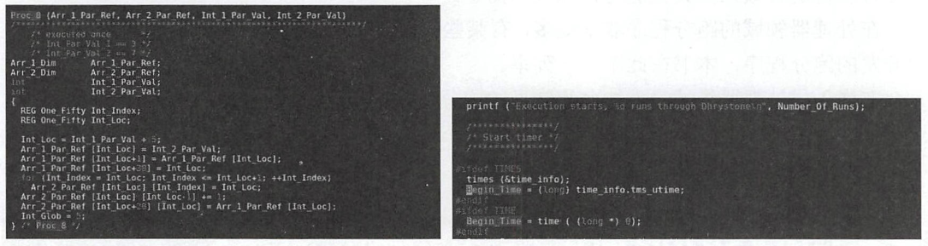
20.2 Dhrystone简介
Dhrystone的跑分结果使用Dhrystone Per Second作为衡量标准，表示处理器每秒钟能执行的Dhrystone主循环次数，该主循环由一个调用各种典型子函数的For循环构成。
（Dhrystone程序片段）
NCEPU

Slide 9
20.2 Dhrystone简介
通过For主循环的开始和结束部分使用计时器（Timer）读出时间差，可以得到执行特定循环总次数的总执行时间，从而衡量处理器的效率。
该效率取决于以下两个方面：
  指令集架构的效率和编译器的优劣
  处理器的硬件性能
NCEPU

Slide 10
20.3 运行Dhrystone Benchmark

Slide 11
20.3 运行Dhrystone Benchmark
Dhrystone Benchmark可运行于Hbird-E200-Soc FPGA原型平台中，使用SIRV-E-SDK软件平台按照如下步骤运行：
1.准备好电脑环境，在VMware下安装Ubuntu 16.04版本的Linux操作系统。
2.将e200-opensource项目下载到本机Linux环境中。
3.准备好预先编译好的GCC工具链。
4.准备好基于Hbird-E200-Soc的Xilinx Arty FPGA原型开发板，将bitstream或mcs文件烧录至FPGA中，通电待命，并且用JTAG调试器将Arty开发板与PC连接。
NCEPU

Slide 12
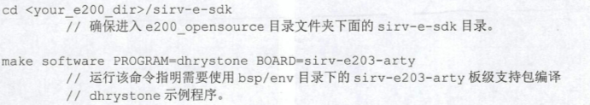
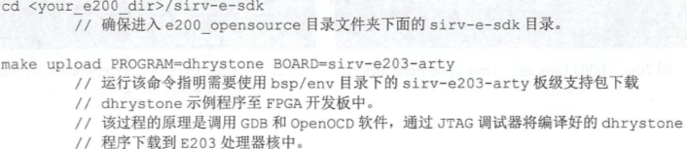

20.3 运行Dhrystone Benchmark
5.编译Dhrystone示例程序。
6.将编译好的Dhrystone程序下载至FPGA原型开发板中。
7.在FPGA原型平台上运行Dhrystone程序。
NCEPU

Slide 13
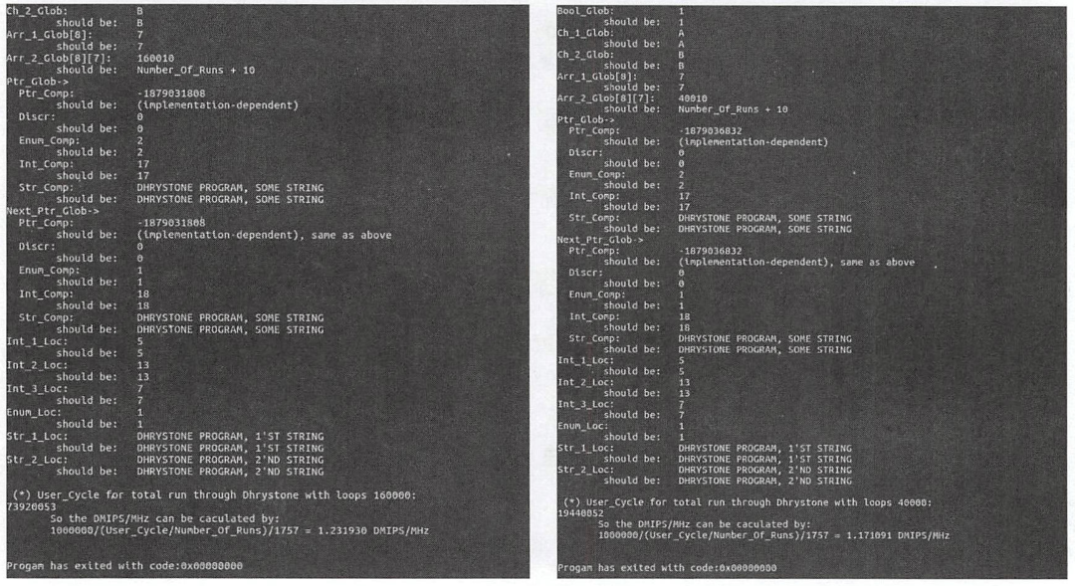
20.3 运行Dhrystone Benchmark
E201与203 Core运行Dhrystone Benchmark后于主机串口终端上显示分数
NCEPU

Slide 14
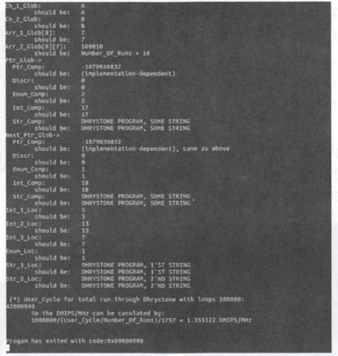
20.3 运行Dhrystone Benchmark
E205 Core 运行 Dhrystone Benchm缸k 后于主机串口终端上显示分数
NCEPU

Slide 15
20.4 CoreMark简介

Slide 16
20.4 CoreMark简介
CoreMark是一个综合的处理器跑分程序，由EEMBC的Shay Gal-On于2009年开发。CoreMark源代码体量非常小，可以运行在包括极低功耗微处理器在内的各种处理器上。
CoreMark由C语言编写，包含链表操作、矩阵运算、状态机和CRC校验等在嵌入式领域极为常见的典型算法，被认为在嵌入式领域比Dhrystone更加具有代表意义。
NCEPU

Slide 17
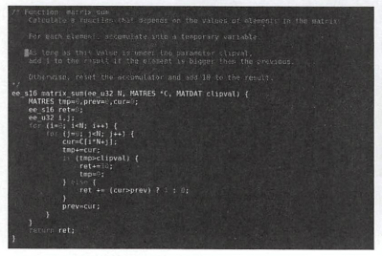
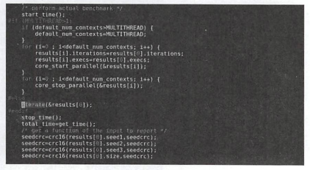
20.4 CoreMark简介
CoreMark使用Number of iterations per second作为衡量标准，表示处理器每秒钟能够执行的CoreMark次数。与Dhrystone类似，其主循环也由一个迭代循环组成。
（CoreMark程序片段）
NCEPU

Slide 18
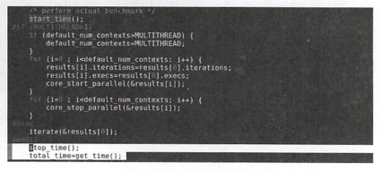
20.4 CoreMark简介
衡量标准：
  在主循环的开始和结束部分均通过使用计时器读取出当前的时间值，最后由时间的差值得出执行特定循环总次数的总执行时间，并依此计算出单位时间内能够运行的循环次数CoreMark/Hz，从而衡量处理器的效率。
NCEPU

Slide 19
20.5 运行CoreMark Benchmark

Slide 20
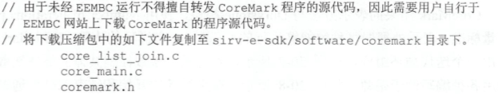

20.5 运行CoreMark Benchmark
CoreMark Benchmark可运行于Hbird-E200-Soc FPGA原型平台中，使用SIRV-E-SDK软件平台按照如下步骤运行：
步骤1-4与运行Dhrystone Benchmark的步骤相同。
5.下载CoreMark源代码。
NCEPU

Slide 21
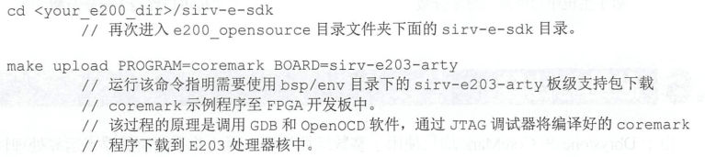
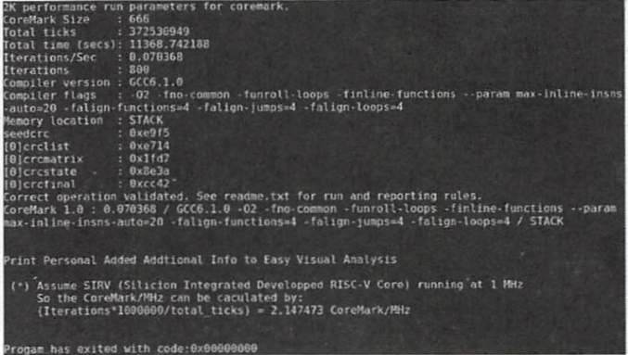
20.5 运行CoreMark Benchmark
6.编译CoreMark示例程序。
7.将编译好的CoreMark程序下载至FPGA原型开发板中。
8.在FPGA原型平台上运行CoreMark程序。
E203 Core 运行 CoreMark Benchmark 后于主机串口终端上显示分数
NCEPU

Slide 22
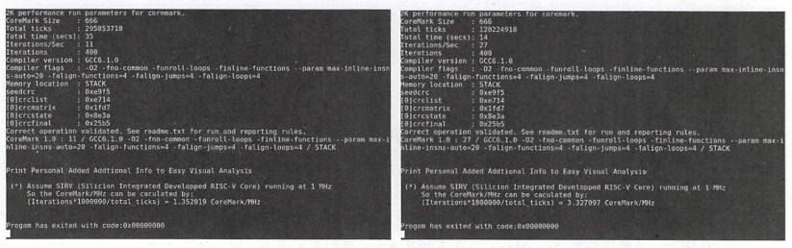
20.3 运行Dhrystone Benchmark
E201与205 Core运行CoreMark Benchmark后于主机串口终端上显示分数
NCEPU

Slide 23
20.6 总结与比较

Slide 24
20.6 总结与比较
由于Dhrystone与CoreMark均只使用了整数运算类型，因此不能衡量浮点运算处理性能。对于处理器的浮点运算性能指标，则有众多专门的浮点Benchmark程序能够运行。
NCEPU

Slide 25
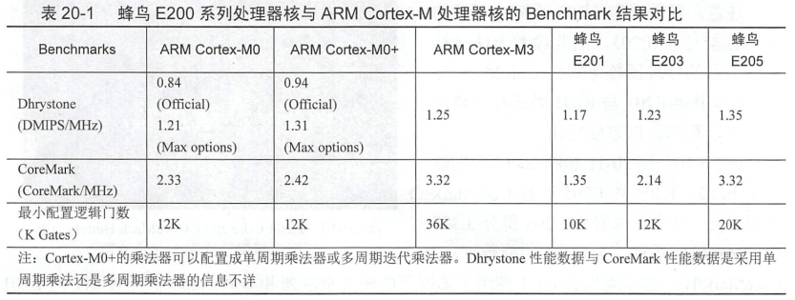
20.6 总结与比较
由上述两个实验的结果来看，蜂鸟E200处理器核的Benchmark分数与主流的ARM Cortex-M系列处理器对比可见：蜂鸟E203功耗面积和性能均不逊于ARM的Cortex-M10+处理器核，而蜂鸟E205功耗面积和性能均不亚于ARM Cortex-M3处理器核。
NCEPU

Slide 26
Thank you！

